Slide 1
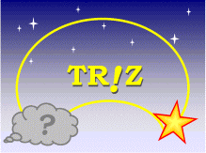
24 augustus 2020 Introductie End & Ype
Start TRIZ-40
1. Korte Intro 4VWO 2020-2021
2. Stevige Intro TRIZ 40.
3. Competenties bedenken individueel.
4. Teams samenstellen Triz 40 & Keuzeproject 1.

Slide 2
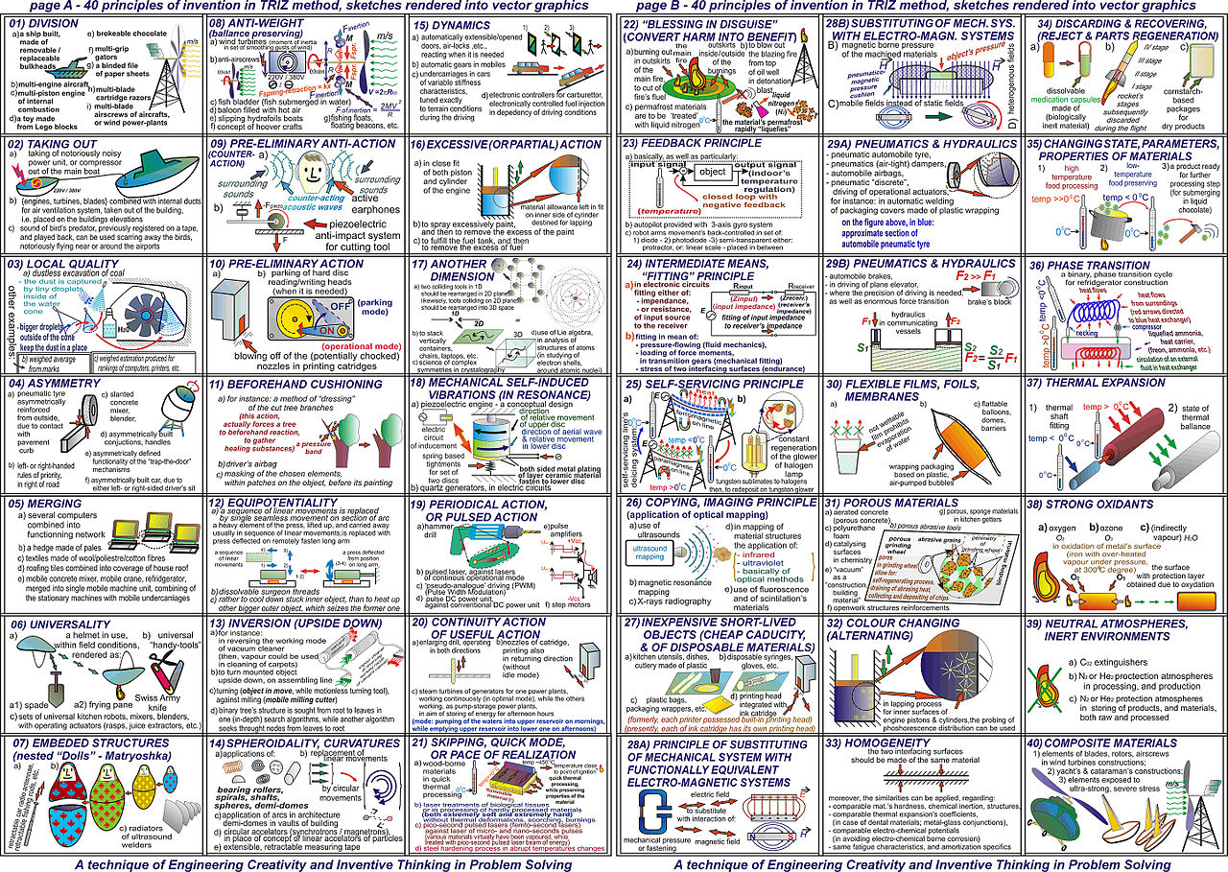
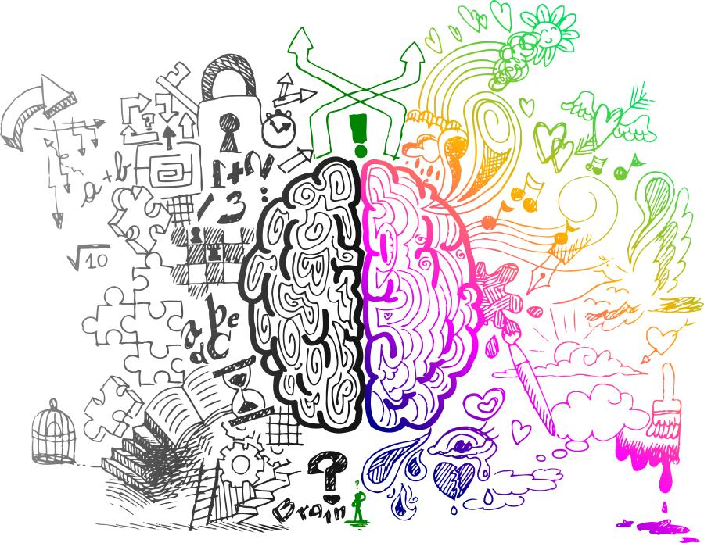
TRIZ 40
Teorya Resheniya Izobreatatelskikh Zadatch
De theorie van vindingrijke oplossing(en).

Slide 3
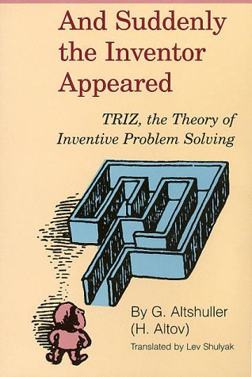
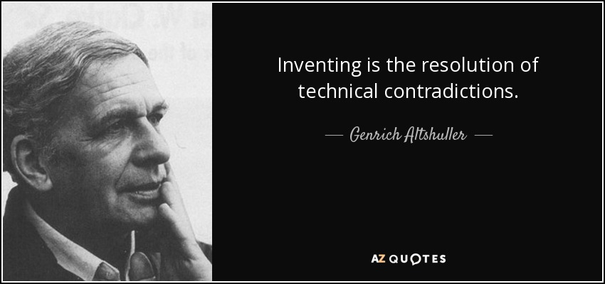
Probleem oplossingen voor alles……..
In dit artikel wordt de TRIZ methode, ontwikkeld door Genrich Altshuller praktisch uitgelegd. Na het lezen begrijp je de basis van deze krachtige probleem oplossing methode.
Wat is de TRIZ methode
In de jaren tachtig ontwikkelde de Russisch ingenieur Genrich Altshuller de TRIZ methode, wat staat voor: “Teorya Resheniya Izobreatatelskikh Zadatch”. De letterlijke vertaling is de theorie van vindingrijke probleemoplossing. De belangrijkste uitkomst van het onderzoek was, dat de evolutie van technologische vooruitgang volgens een aantal voorspelbare patronen verloopt. In Nederland is TRIZ een redelijk onbekende methode. Het is een innovatieve manier om naar oplossingen en problemen te kijken.

Slide 4
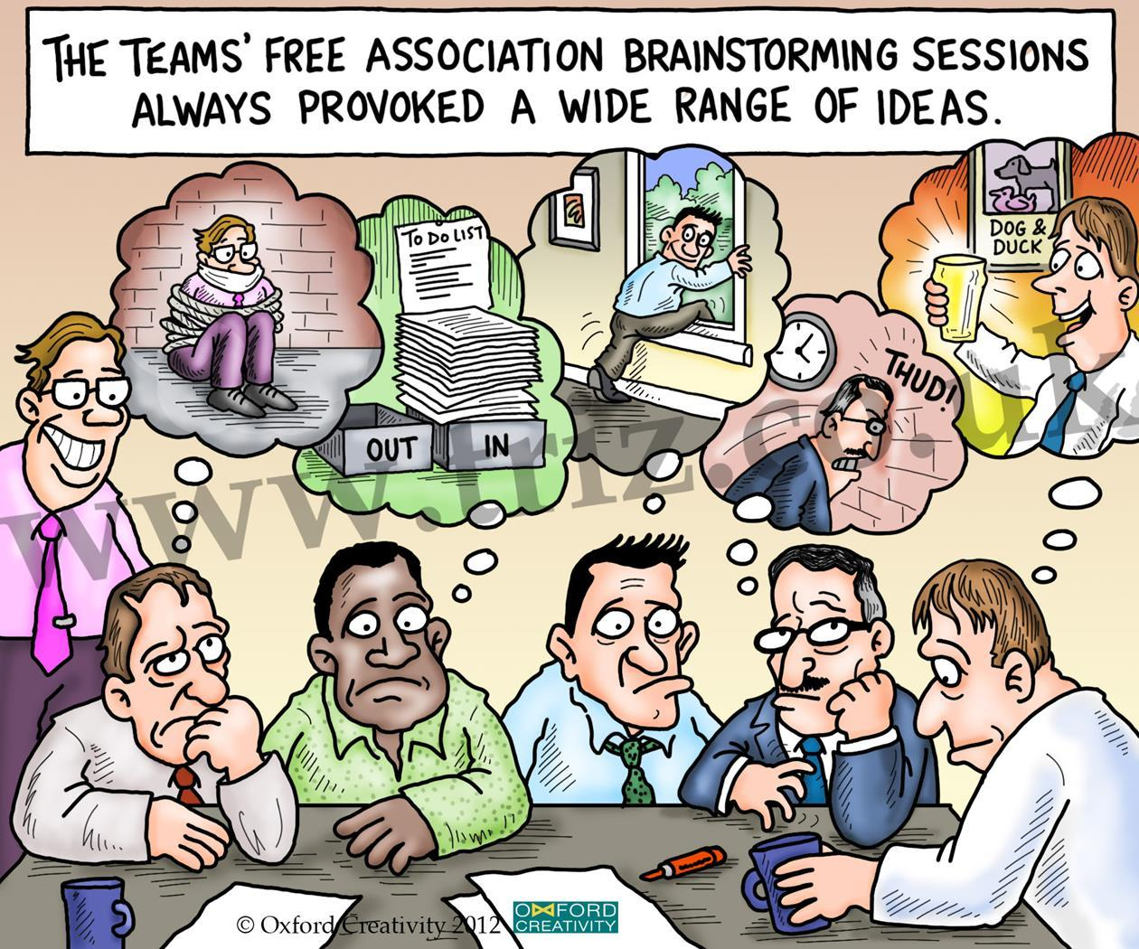
Intro TRIZ

Slide 5
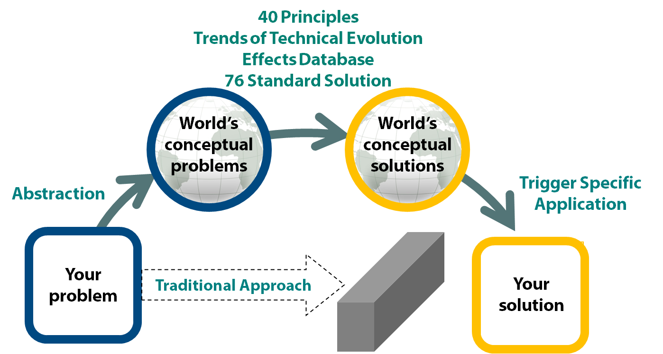

Slide 6
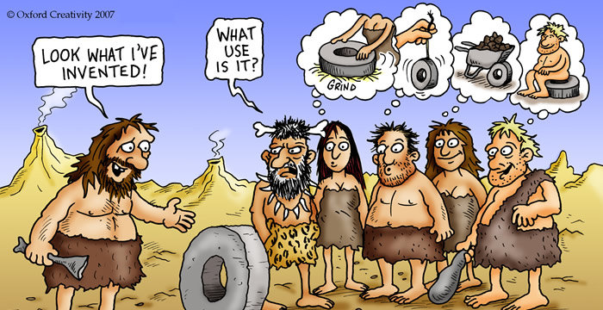

Slide 7
Universeel toepasbaar
De TRIZ methode gaat uit van Geen toeval
Als patentonderzoeker weigerde Genrich Altshuller te accepteren dat uitvindingen en creativiteit uitkomsten waren van willekeur of toeval. Zijn doel was een standaardproces te ontwikkelen voor succesvolle vernieuwingen of innovaties. Zo kwam hij er achter dat 98% van de patenten gebaseerd was op de toepassing van een al bekend concept. Slechts de overgebleven 2% van deze patenten waren radicale vernieuwingen.
Innovatieprincipes en –processen, die universeel toepasbaar zijn. Grote multinationals als Hewlett-Packard, Boeing en Samsung gebruiken de TRIZ methode al decennia lang om betere producten te ontwerpen, processen te optimaliseren en trends en ontwikkelingen in de markt beter te begrijpen en voor te stellen. De TRIZ methode is daarmee uitgegroeid tot een verzameling van inventieve concepten, tools en processen die vaak gebruikt worden om moeilijke problemen op te lossen.

Slide 8
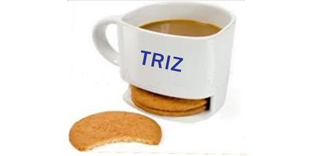
Basis principes
Om tot verbetering te komen is de TRIZ methode gericht op 5 basisprincipes en maar liefst 40 inventieve principes. De TRIZ methode dwingt om op een andere manier naar problemen te kijken.
1. het ideale eindresultaat
Out of the box denken is een goed principe om tot een ideaal eindresultaat te komen. De TRIZ methode stimuleert om niet te snel tevreden zijn met de gevonden oplossingen, maar altijd open te staan voor nog betere ideeën.

Slide 9
2. minder is meer
Er hoeft niet altijd veel geld geïnvesteerd te worden om tot het beste idee te komen. Innoveren kan ook met bestaand materiaal en soms ligt de oplossing heel dichtbij.
3. oplossingen bestaan al
De TRIZ methode helpt problemen te definiëren in termen van veelgebruikte en algemene principes, waardoor het mogelijk wordt te zoeken naar oplossingen buiten het eigen vakgebied.
4. op zoek naar fundamentele tegenstellingen
Innoveren is gelijk aan het oplossen van problemen, die veelal bestaan uit tegenstellingen. Wanneer deze tegenstelling gedefinieerd wordt, dan is de oplossing nabij.
5. lijnen van evolutie
Systemen evolueren niet willekeurig. Er zijn vaste patronen die de evolutie van technologie voorspelbaar maken.

Slide 10
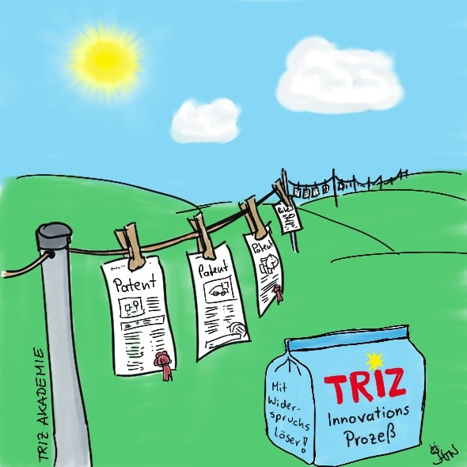
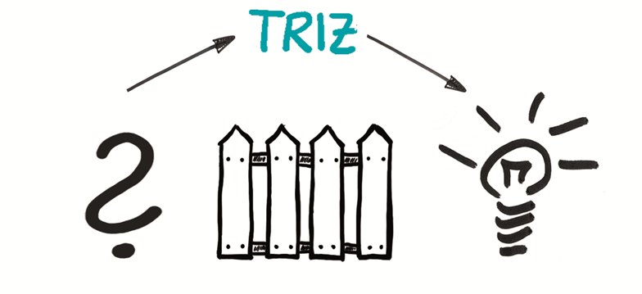
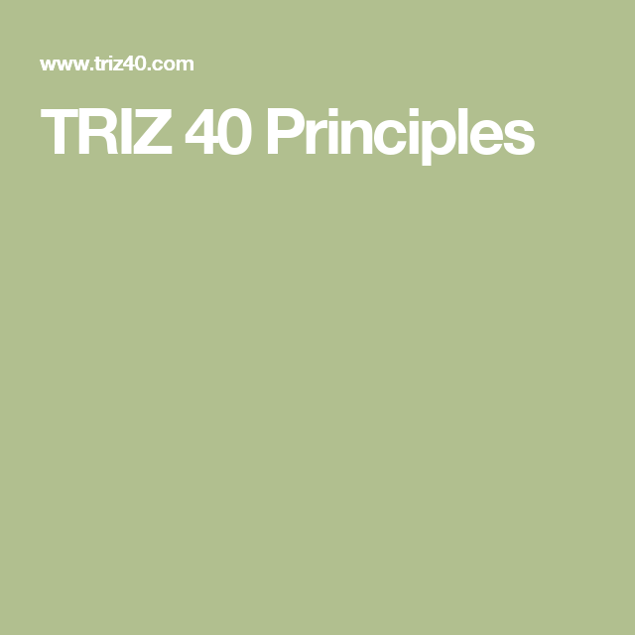

Slide 11
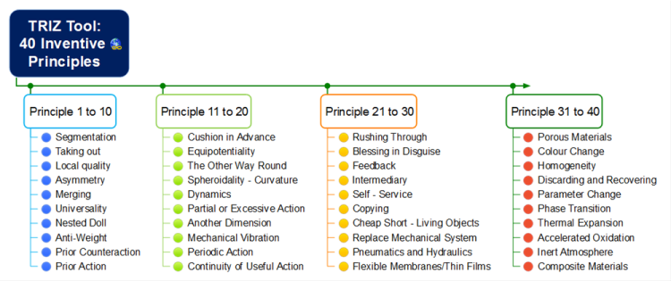

Slide 12
1. Segmenteren Het product segmenteren, waardoor een nuttige of schadelijke eigenschap afgezonderd wordt (winkel in winkel).
2. Wegnemen Laat 1 of meer storende delen of eigenschappen weg en/of gebruik het enige noodzakelijke deel of eigenschap (suikervrije koekjes).
3. Lokale kwaliteit Door op een specifieke plaats de eigenschappen van een product te veranderen, ontstaat een gewenste functie (dop op melkpak).
4. Asymmetrie Maak een product asymmetrisch (modieuze waterkoker).
5. Samenvoegen Door functies, eigenschappen of delen van een product in ruimte of tijd samen te vatten, ontstaat een nieuw of uniek resultaat (dagcrème met uv-factor).
6. Multifunctionaliteit Maak een product meer uniform, universeel, uitgebreid en multifunctioneel (haardroger annex krultang).
7. Matrushka poppen Producten in elkaar laten passen (kartonnen koffiebekertjes).
8. Tegengewicht Een negatieve eigenschap van het product compenseren met een tegengestelde kracht (hovercraft).
9. Proactieve tegenactie Op voorhand analyseren wat er fout kan gaan en hier actie op ondernemen (zonnebrandolie).
10. Proactieve actie Een actie uitvoeren vóór een andere actie of gebeurtenis (Emla verdovingscrème).

Slide 13
11. Op voorhand beschermen Omdat niets perfect betrouwbaar is, vooraf beschermingsmaatregelen nemen (metallic autolak – anti-vuil).
12. Verwijder spanningsvelden Spanning in of rond een systeem elimineren (huishoudfolie).
13. Draai het om Een tegengestelde of omgekeerde actie toepassen (dubbelzijdig kledingstuk).
14. Bolvormig Lineaire kenmerken vervangen door bolvormige eigenschappen (ronde stofzuigerkop).
15. Dynamiek Maak een product of eigenschap kortstondig en tijdelijk flexibel (mogelijkheid om unieke gestreepte auto te kopen).
16. Een beetje meer of minder Gebruik een beetje meer dan nodig is of gebruik een beetje minder (extra werkende enzymen in waspoeder).
17. Een andere dimensie De oriëntatie van een lineair product veranderen van verticaal naar horizontaal enz. Werk in een andere dimensie of in meerdere lagen (spekkoek).
18. Mechanische trillingen Trillingen gebruiken om een positief effect te bereiken (massagekussen).
19. Periodieke acties Vervang continue acties door periodieke of pulserende acties (elektrische tandenborstel).
20. Continuïteit Creëren van een continue stroom en/of verwijderen van alle nutteloze en onproductieve acties (vliegtuiginstapkaarten als e-tickets).

Slide 14
21. Haasten Iets versneld uitvoeren om fouten te voorkomen (internetbellen versus glasvezel).
22. Elk nadeel heeft voordeel Nadelen nuttig gebruiken om zo waarde toe te voegen (geeltjes van M3, met mislukte lijm).
23. Terugkoppeling Door output als input terug te koppelen, kan de controle van de output verbeteren (telefoonnummer van servicedesk op verpakking).
24. Intermediair Creëren van een tijdelijke verbinding tussen onverenigbare functies (kookzak voor kip in de oven).
25. Zelfbediening Een systeem in staat om zelf functies uit te voeren (zelf scannen in supermarkt).
26. Kopiëren Een kopie gebruiken in plaats van iets wat te waardevol of kwetsbaar is (Zirkonia sieraden).
27. Goedkope objecten Goedkopere en/of wegwerpbare objecten gebruiken om de kosten te verminderen (wegwerpbestek).
28. Vervanging van mechanisch systeem Mechanisch systeem vervangen door andere vorm, actie of werking (elektrische vouwfiets).
29. Pneumatisch en hydraulisch Functies van een systeem vervangen door pneumatische (lucht) of hydraulische (water) componenten (kappersstoel).
30. Flexibele schillen Traditionele constructies vervangen door flexibele membranen (luchtdoorlatende, waterafstotende sportkleding).

Slide 15
31. Poreuze materialen De eigenschappen van een object, systeem of materiaal poreus maken (kant en klare pleister met jodium).
32. Verander optische eigenschappen De kleur of de andere optische eigenschap van een systeem veranderen (Polaroid zonnebril).
33. Homogeniteit Twee of meer objecten op elkaar laten inwerken (2-componentenlijm).
34. Verwijderen en recupereren Door een onderdeel uit het systeem te verwijderen en vervolgens te recupereren, kan het worden hergebruikt (herbruikbare make-up verpakking).
35. Parameter veranderingen De eigenschappen van een systeem veranderen (stoomdouche).
36. Faseovergangen De chemische faseovergang van een materiaal gebruiken (zwangerschapstest).
37. Thermische uitzetting Warmte-energie omzetten in mechanische energie (zonnepanelen).
38. Sterke oxidanten Oxidatieve processen versterken om een actie of functie te verbeteren (stikstofbehandeling wratten).
39. Neutrale atmosfeer Creëren van een neutrale atmosfeer om een gewenste functie te ondersteunen (vacuümpomp voor wijn).
40. Samengestelde materialen Homogene materialen veranderen door een samengestelde structuur (thermoskan).

Slide 16
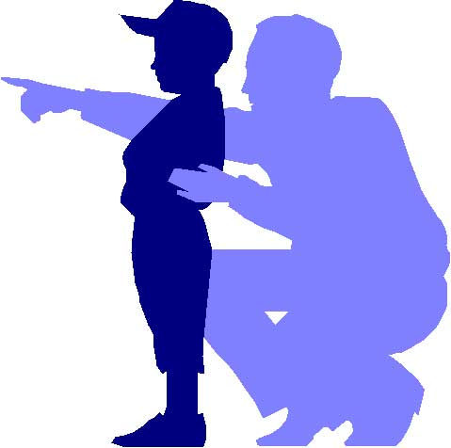
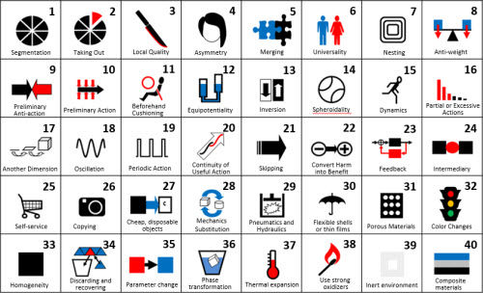
TRIZ HELPT
WELKOM IN DE
TWEEDE FASE

Slide 17
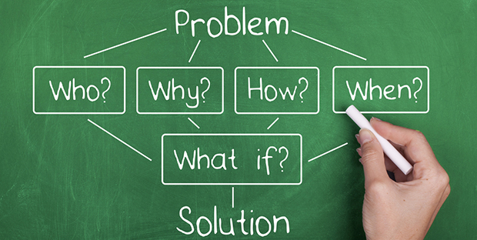
Creativiteit
De TRIZ methode maakt veel creativiteit los en de 40 principes kunnen als inspiratiebron dienen voor nieuwe productideeën. Vergelijk de TRIZ methode eens met een brainstormsessie, waarin deelnemers worden aangemoedigd om hun ideeën te spuien. Het effect van deze sessie is beperkt omdat alleen degenen die de sessie bijwonen creatieve bijdragen leveren. De creatieve ideeën van degenen die niet meedoen aan de sessie worden niet in aanmerking genomen. Daarentegen daagt de TRIZ methode ons uit om anders tegen zaken aan te kijken en deze methodiek maakt het mogelijk om gebruik te maken van alle kennis en ervaring die zijn opgedaan bij innovaties wereldwijd.
Nu is het jouw beurt
Wat denk jij? Is de TRIZ methode voor jou herkenbaar? Herken je het bovenstaande of zijn er recentere ontwikkelingen die je wilt delen? Wat zijn volgens jou andere succes criteria of factoren die aan het toepassen van de TRIZ methode kunnen bijdragen?

Slide 18
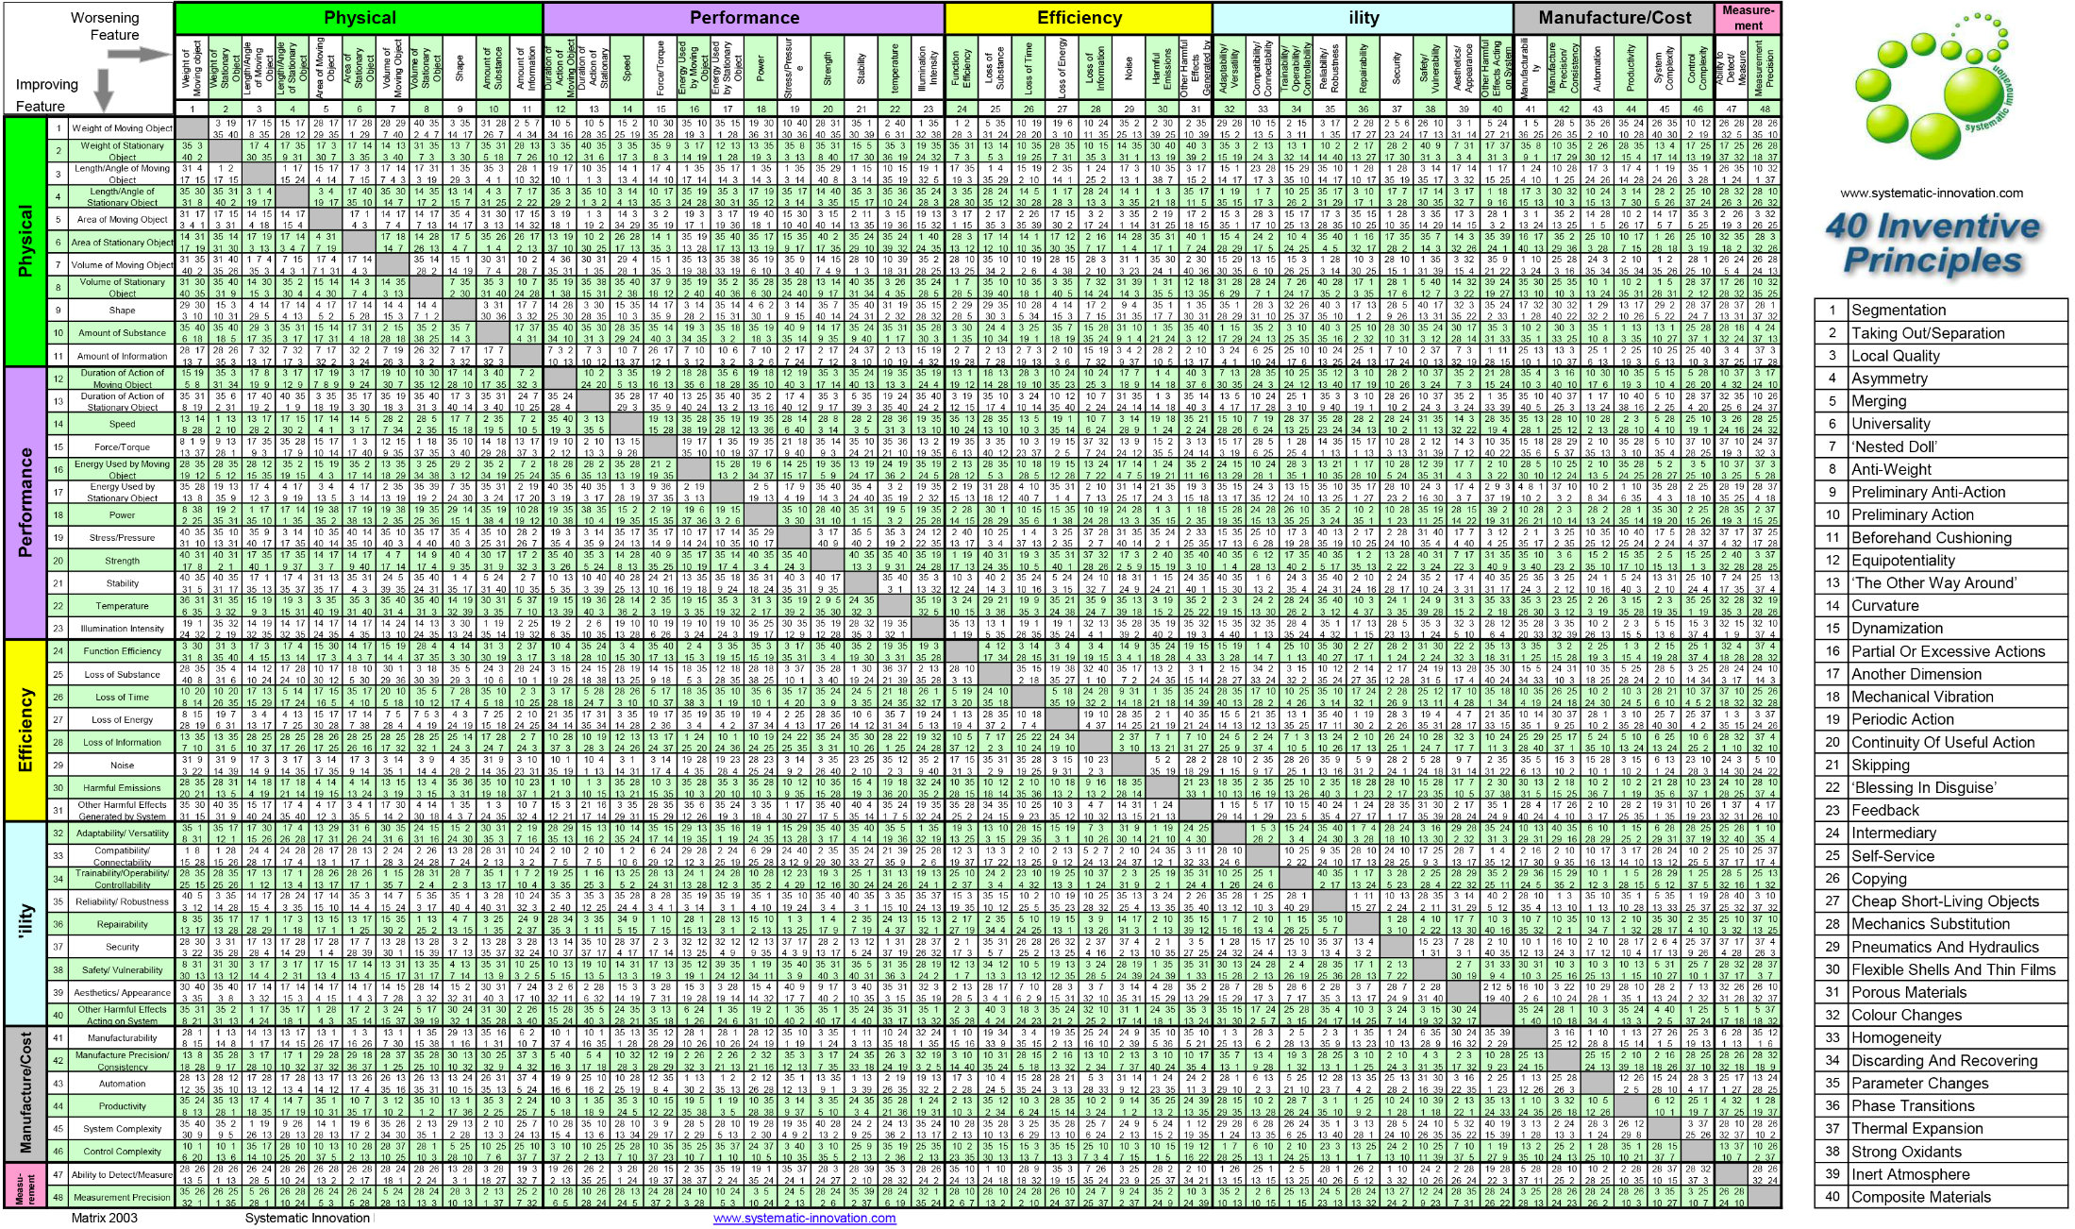

Slide 19
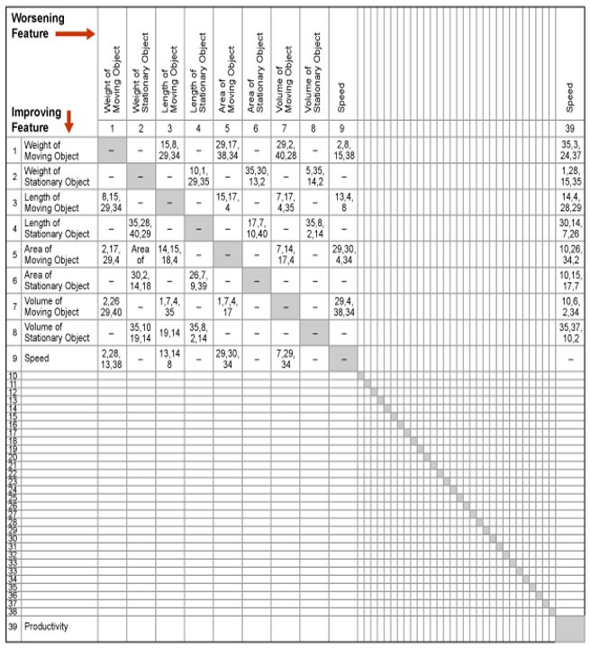
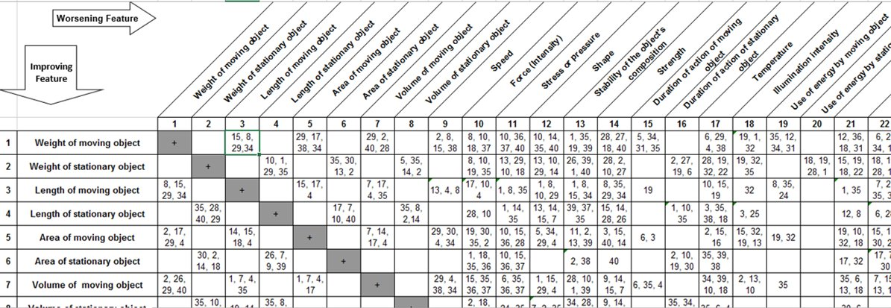
TRIZ systeem bestaat uit twee delen: ​
40 basic tools ​
en 39×39 contradictions matrix. ​ ​ De basic tools zijn voor een deel technisch georiënteerd, maar een deel is universeel te gebruiken.​
​

Slide 20
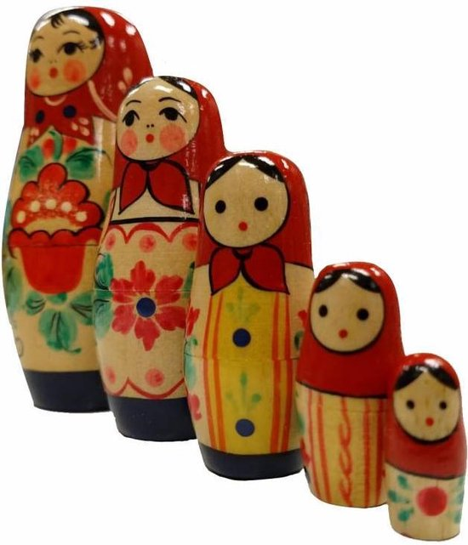
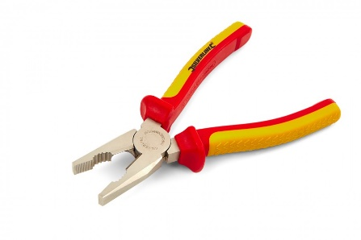
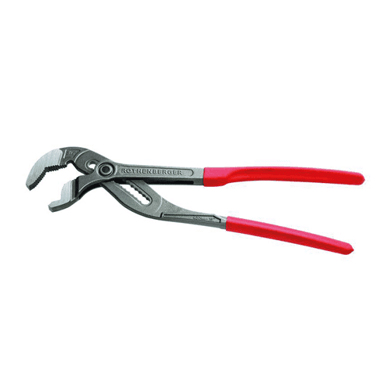
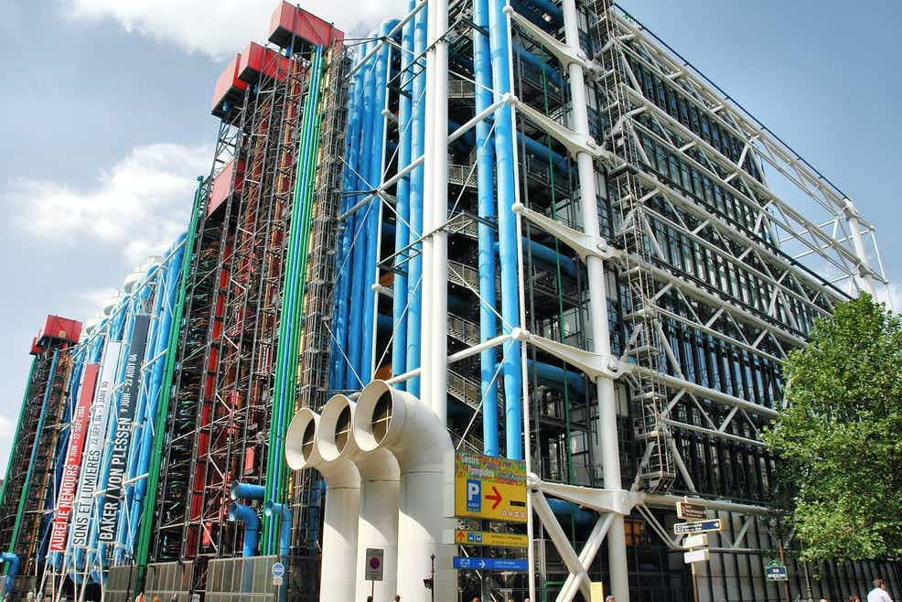
TOOLS? Ja, tools/principes, vergelijkbaar met:​
voorbeeld 1: “Inside out”​
Wie wel eens het Centre Pompidou in Parijs heeft gezien, weet dat daar alle faciliteiten als lucht, elektra, gas, water etc. aan de buitenkant van het gebouw zitten, zodat aan de binnenkant 100% van de ruimte gebruikt kan worden. Ofwel: het gebouw is “binnenste buiten gekeerd”. Als je dit snapt, snap je ook dat een stoma hetzelfde principe is. Een gehoorapparaat óók, een oudere pacemaker ook.​
voorbeeld 2: “Nested doll”.​
Je kent ze wel, die houten poppetjes (Matroeschka’s) uit Rusland, waar steeds weer een kleiner poppetje in zit. Dit principe vind je terug bij een uitschuifbare antenne, een Bailey brug of een mimi tafelsetje.​
Voorbeeld 3: “Combination”​
Het woord zegt het al: combineer. Voorbeelden zijn een waterpomptang, master key (loper), maar ook een mobieltje​ (smartfone)
met camera, GPS en PC aan boord​

Slide 21
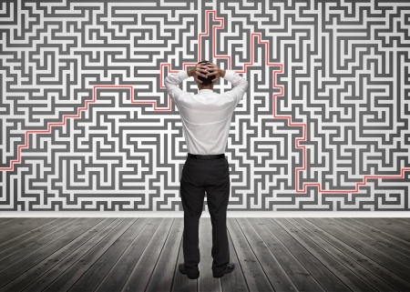
Contradicties, een stukje tekst...​
Triz onderscheidt twee soorten contradicties, dit zijn conflicten die ontstaan. Binnen de materie van Triz houdt men zich bezig met twee contradicties, technische en fysische contradicties.
Technische contradicties komen naar voren als je probeert een probleem op te lossen door het verbeteren van een of andere eigenschap of parameter van een product of systeem. Denk hierbij aan het voorbeeld van het fietszadel, om de pijn te verzachten dient het zitvlak vergroot te worden, de contradictie hier is dat men dan niet meer goed de beweging kan maken om te fietsen.​
​
Fysische contradictie ontstaat als er twee conflicterende waardes aanwezig zijn. Fysische contradicties zijn een gevolg van de technische contradicties en meestal zijn ze moeilijker op te lossen. Fysische contradictie begint in ons geval doordat de batterij in de laptop klein moet zijn om de draagbaarheid te verbeteren en juist groot voor een goede capaciteit.​

Slide 22
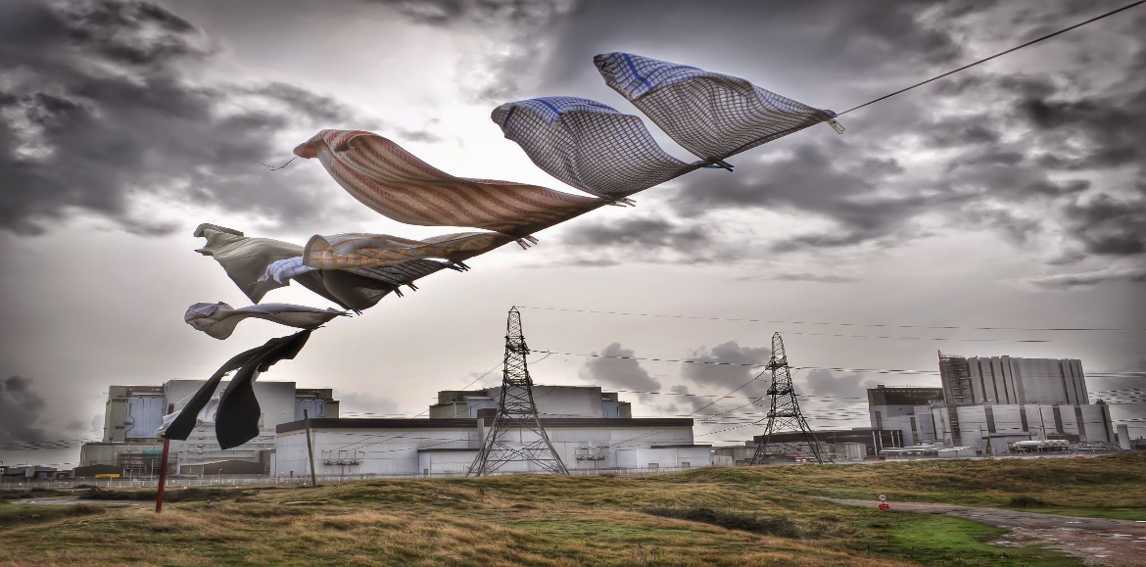
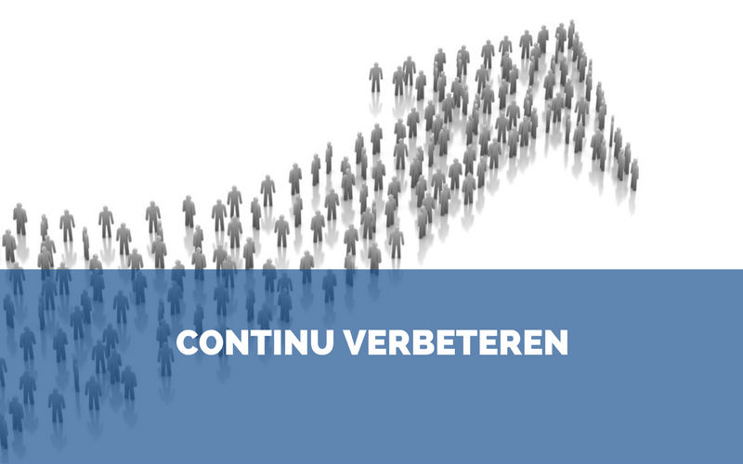
Voorbeeld: accu van een laptop​
De volgende contradicties worden ingevoerd in TRIZ:​
– Improving = verbetering : Gebruikerstijd / productiviteit (39: productivity)​
– Worsening = verslechtering: Toenemende afmetingen (4: Length of stationairy)​
Uit de TRIZ matrix komen voor deze contradicties de volgende uitkomsten (principles): 30,7, 14, 26​
Kortom: Wat wil je verbeteren? Wat wordt daardoor minder goed (en wat je dus niet wilt)? ​
Zoek deze twee in de matrix op en je krijgt mogelijke oplossingsrichtingen. Deze oplossingsrichting zijn algemeen opgesteld n.a.v. onderzoek naar alle problemen.​
Je moet dus zelf de oplossingsrichting ‘vertalen’ naar je eigen probleem.​

Slide 23
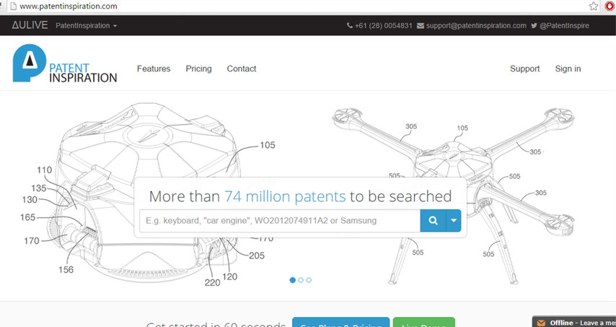
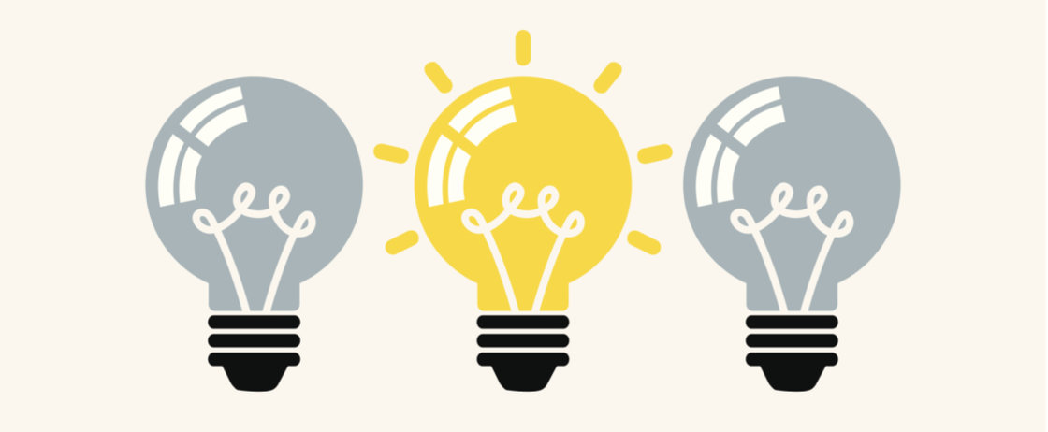
Patenten zoeken?​ of een Octrooi?

Slide 24
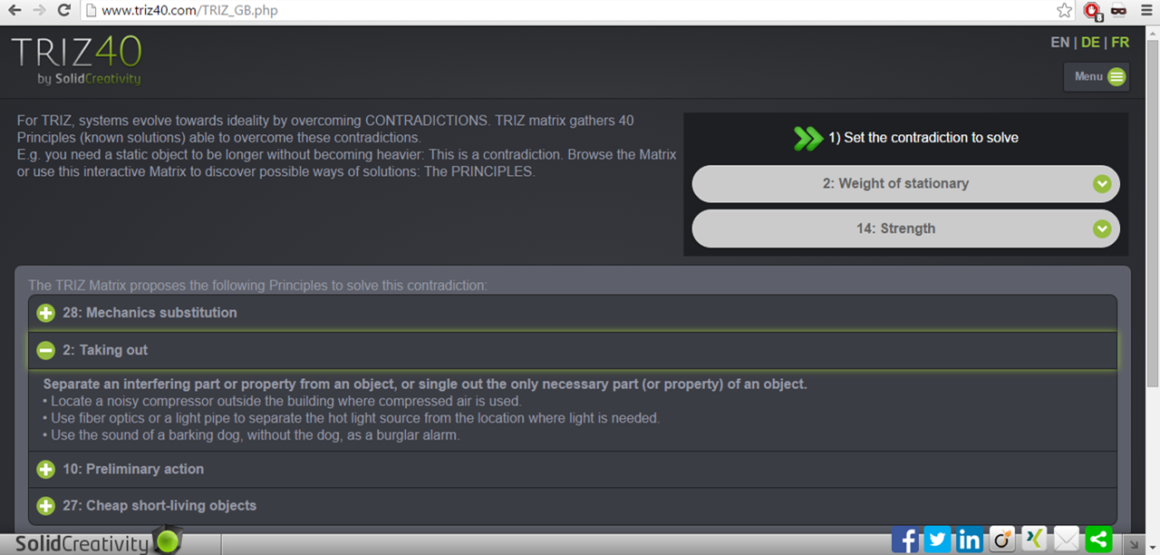
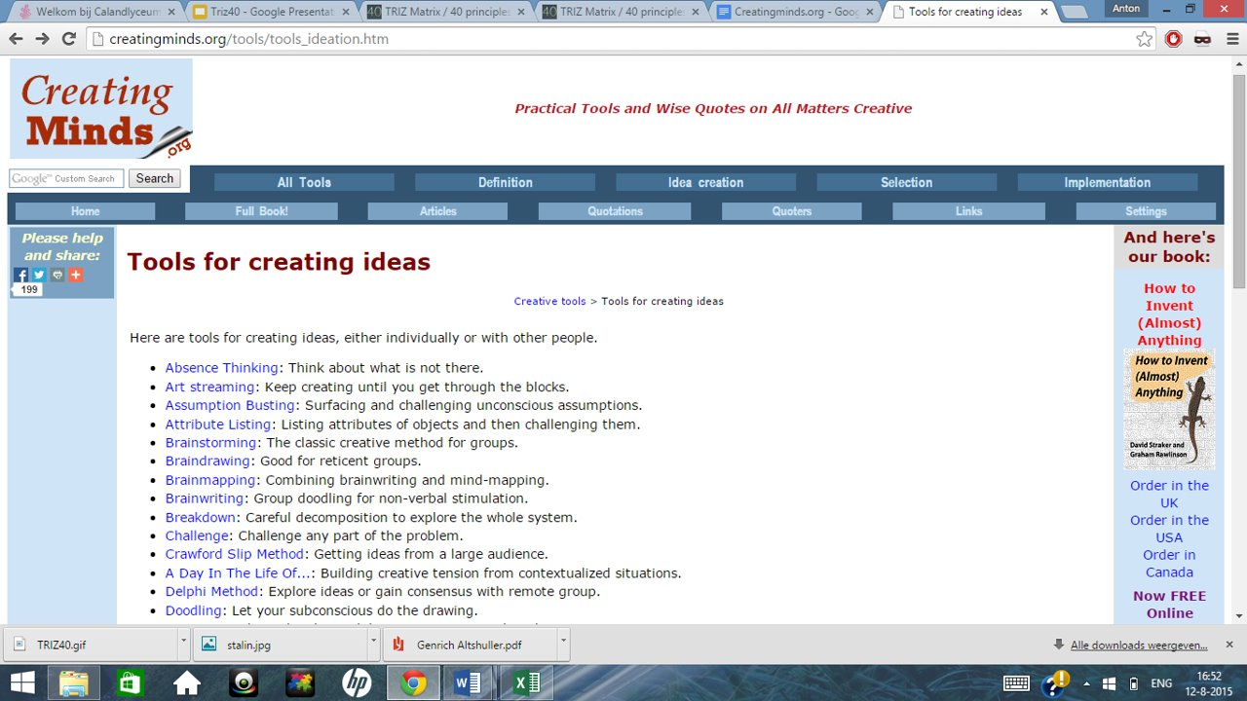
Legio hulp mogelijkheden via het internet, gebruik ze altijd!

Slide 25
Triz voor dummies
Probleem: er is te veel vertraging bij de treinen. Hoe kan je dat oplossen?​
A. Wat zijn redenen voor vertraging van treinen?​
B. Beschrijf de meest aansprekende contradictie. Selecteer hiermee de parameter die je wilt verbeteren (met Triz).​
C. Selecteer de parameter die je wilt ‘preserven’.​
D. Welke suggesties van oplossingen geeft Triz?​
E. Welk van deze suggesties kan je toepassen op jullie probleem.​
F. Pas dit toe, zodat jullie een oplossing hebben...​
​Presentaties: volgende dinsdag 1 september 2020, drie minuten pitch per groep van vier!​
Probeer de oplossing op een A4tje te verwoorden en lever dit A4tje in bij je presentatie.
Cijfer: O (4), V (6), G (8) wordt meegenomen in beoordeling keuzeproject fase 1​ en keuze project fase 2
GEBRUIK TRIZ in de tweede fase!

Slide 26
Triz voor brains
Er moeten nog veel uitvindingen en verbeteringen uitgevonden worden om het menselijk leven te vergemakkelijken.
​Problemen zijn er om opgelost te worden
A. Zoek samen met gekozen teamgenoten een bestaand probleem.
B. Beschrijf de meest aansprekende contradictie. Selecteer hiermee de parameter die je wilt verbeteren (met Triz).​
C. Selecteer de parameter die je wilt ‘preserven’.​
D. Welke suggesties van oplossingen geeft Triz?​
E. Welk van deze suggesties kan je toepassen op jullie probleem.​
F. Pas dit toe, zodat jullie een oplossing hebben...​​
Presentaties: volgende dinsdag 1 september 2020, drie minuten pitch per groep van vier!​
Probeer de oplossing te verwoorden op een A4tje en lever dit A4tje in bij je presentatie.
Cijfer: O (4), V (6), G (8) wordt meegenomen in beoordeling keuzeproject fase 1​ en keuze project fase 2
GEBRUIK TRIZ in de tweede fase!

Slide 27
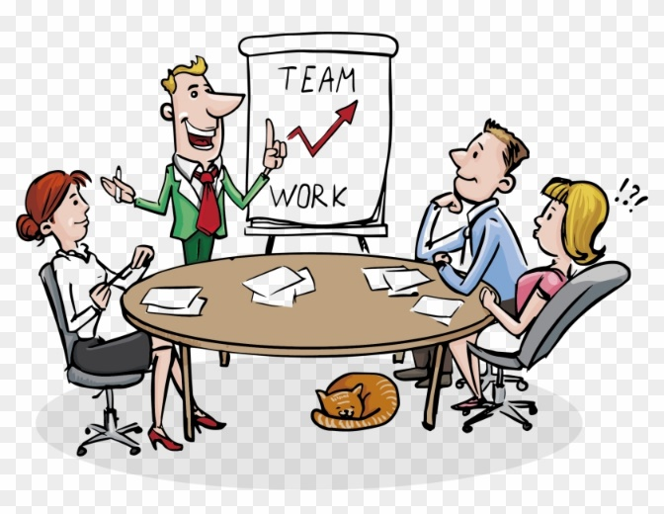
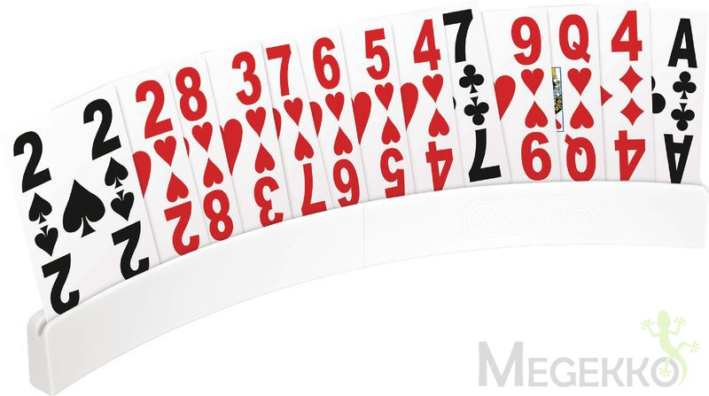
Spelregels vaststellen teams. 4 VWO (alternatieve aanpak is mogelijk)
I. Een team bestaat uit vier personen. Bij uitzondering uit drie.
Denk goed na over de competentie waaraan je wilt werken.
Hiervoor krijg je vijf minuten de tijd.
Je gaat naar beneden en probeert personen te ontdekken,
die willen werken samen met jou.
Hiervoor krijg je ook vijf minuten de tijd.
Nu ga je teams samenstellen. De voorwaarde is dat wij voor alle teams een
Leider/ leidster en een waarnemend leider/ leidster moeten hebben.
Hiervoor krijg je tien minuten de tijd.
Jullie mogen pas bovenkomen bij ons wanneer ALLE teams compleet zijn.
Indien er niet na een uur lestijd teams zijn geformeerd, bepalen de
Kaarten de teamsamenstelling. (Laat het niet zo ver komen!).
Na het trekken van de kaarten en de dan bepaalde samenstelling van de teams
Kan niet worden onderhandeld.

Slide 28
